Slide 1

Optimisation multicritère :
Jeux de Nash
DIRECT

Slide 2


Équilibre de Nash
John Forbes Nash (Prix Nobel d’économie 1994)
J₁
J₂
prévision
maximisation du gain compte tenu de cette prévision
(méthode parallèle ou séquencée)
exemple : dilemme du prisonnier
DIRECT

Slide 3
Méthode par stratégie d’évolution
Algorithme (1+1)-ES
Stratégie d’évolution

Slide 4
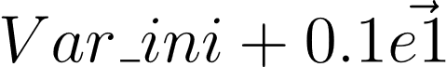
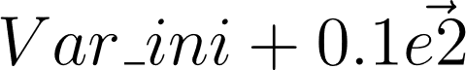
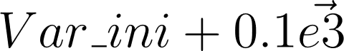
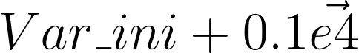
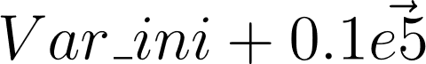
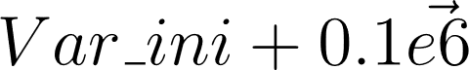
Partage
 | F1 | F2
 | 1,80.10-2 | 2,83.10-2
 | 3,56.10-2 | 9,84.10-5
 | 5,04.10-2 | 1,03.10-2
 | 5,88.10-2 | 2,46.10-2
 | 5,82.10-2 | 3,58.10-2
 | 4,78.10-2 | 3.71.10-2
Stratégie d’évolution

Slide 5
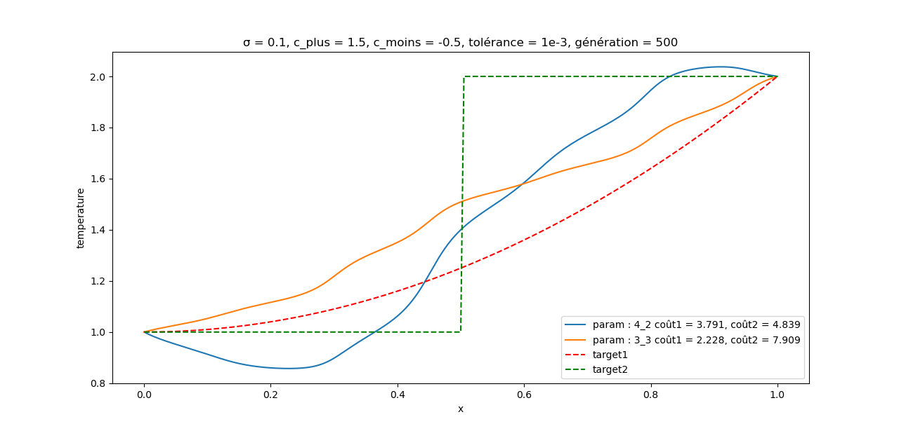
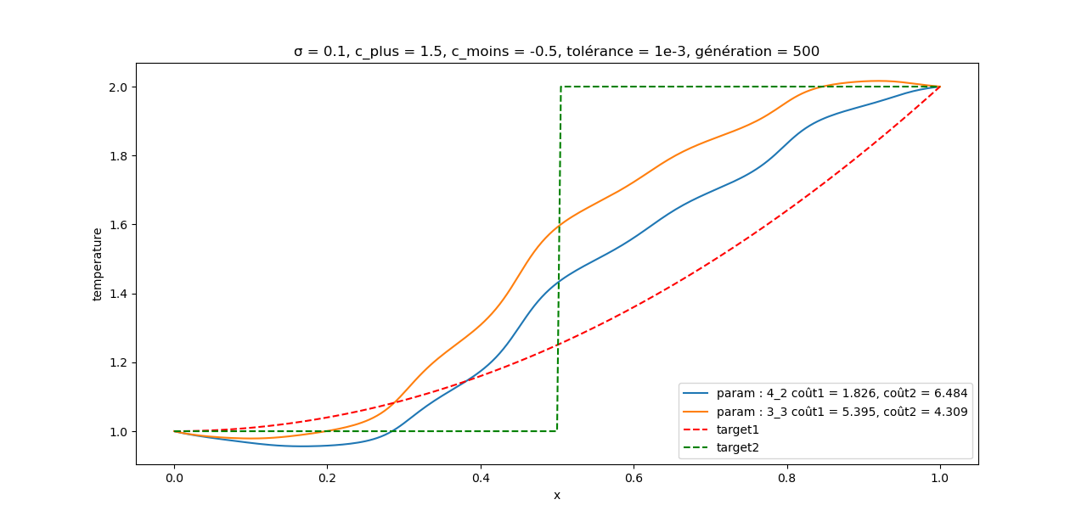
Partages séquentiel et parallèle
Stratégie d’évolution

Slide 6
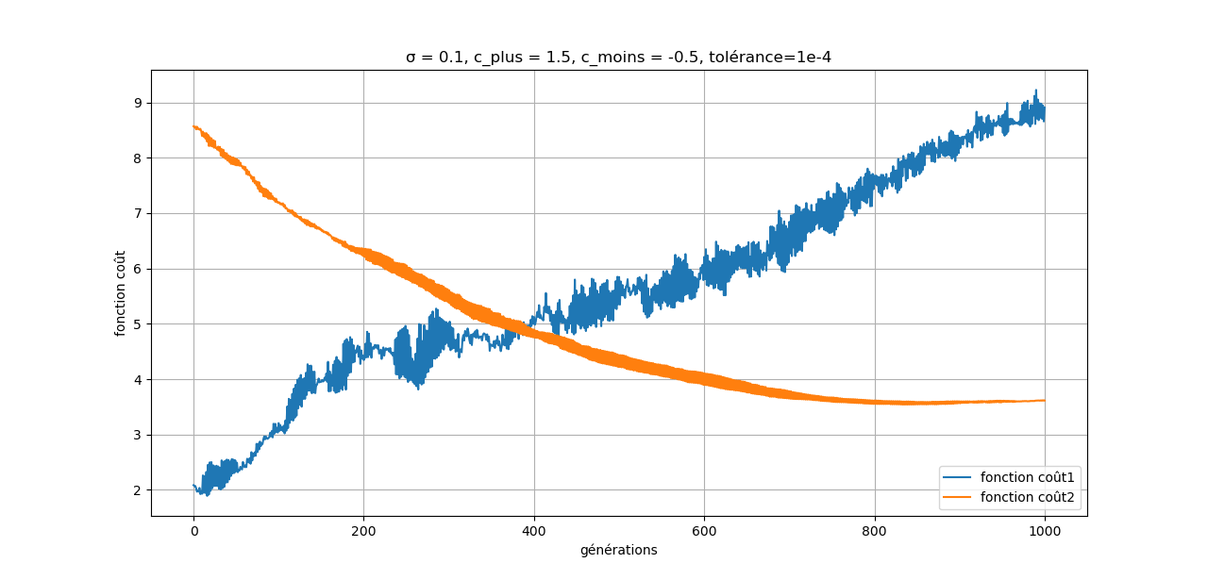
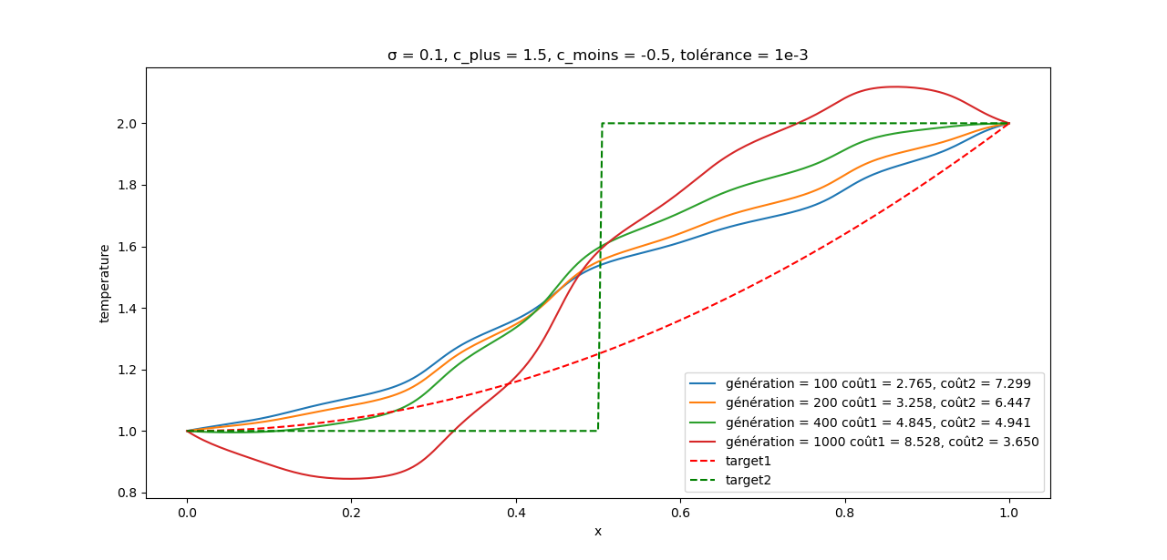
Méthode parallèle
Stratégie d’évolution

Slide 7
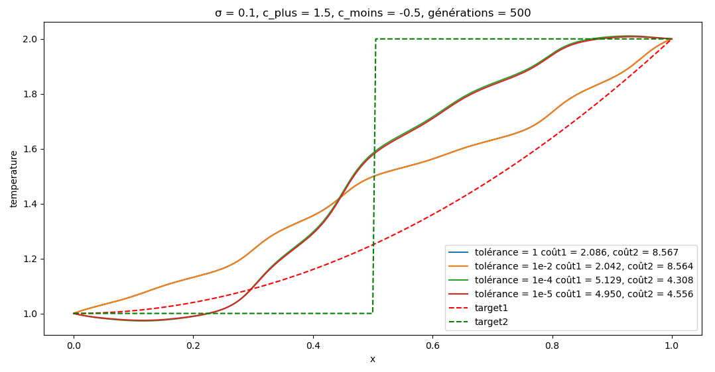
Méthode parallèle
Stratégie d’évolution

Slide 8
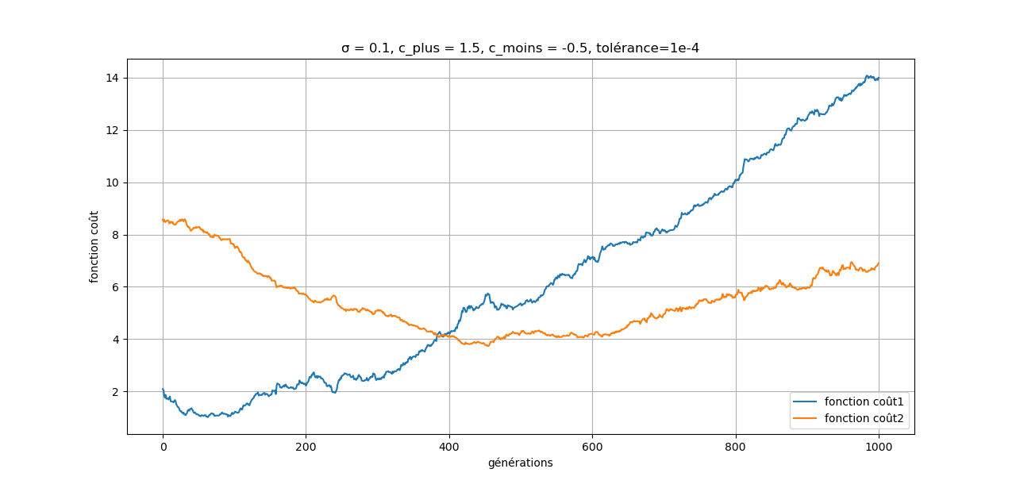
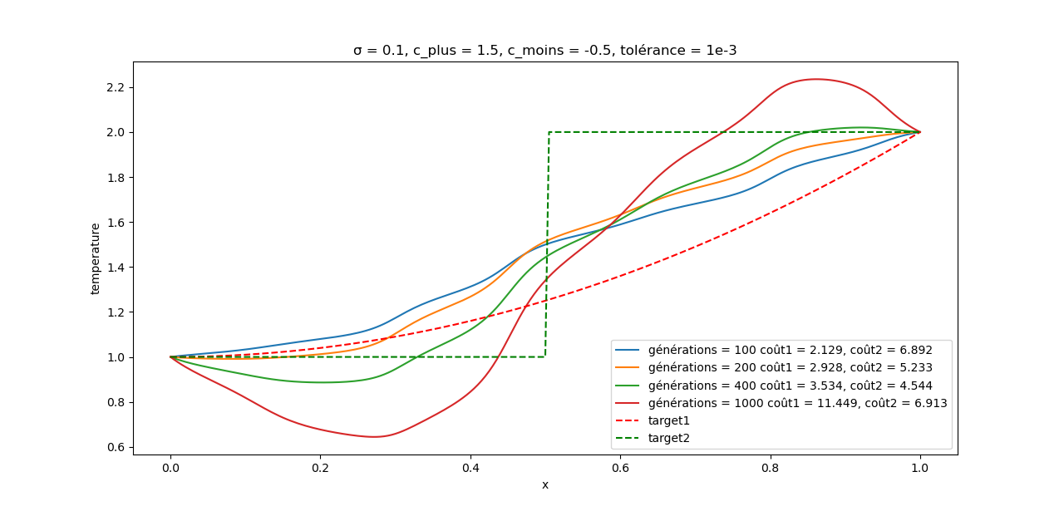
Méthode séquentielle
Stratégie d’évolution

Slide 9
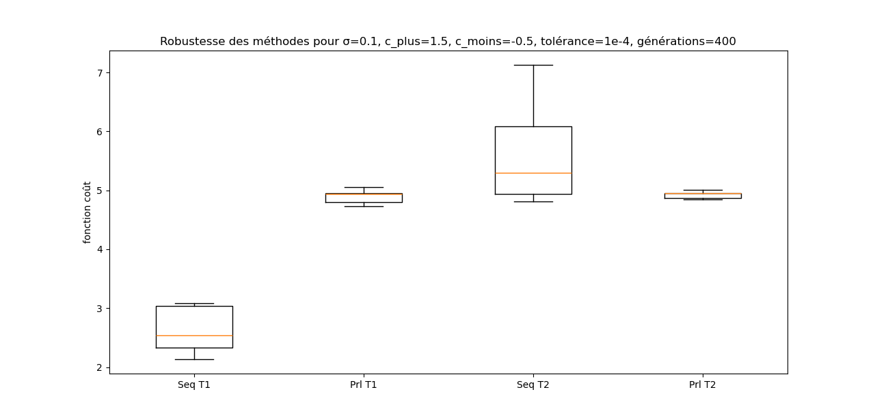
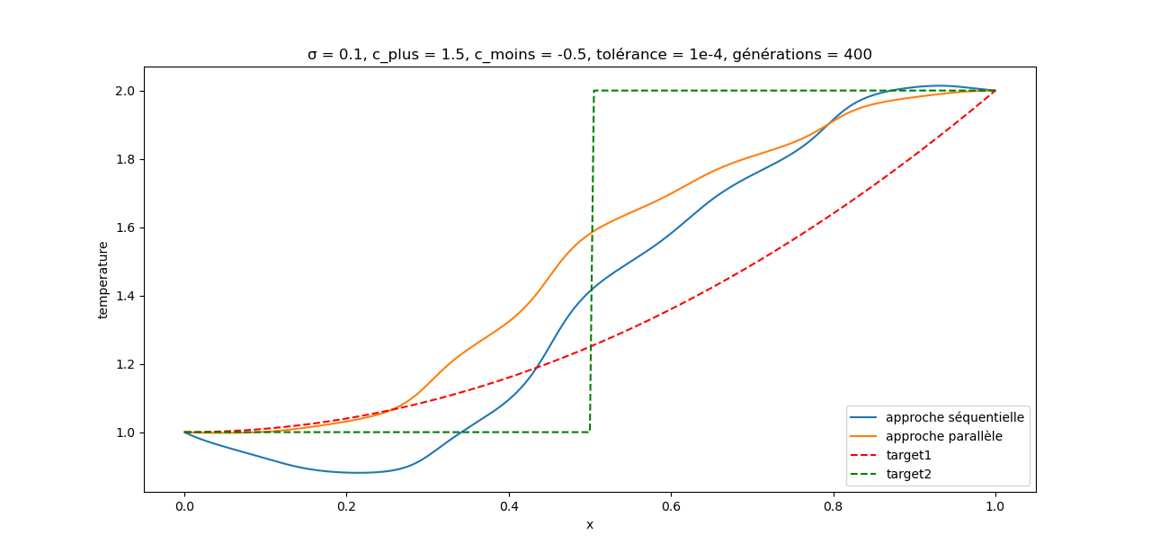
Comparaison
Stratégie d’évolution

Slide 10
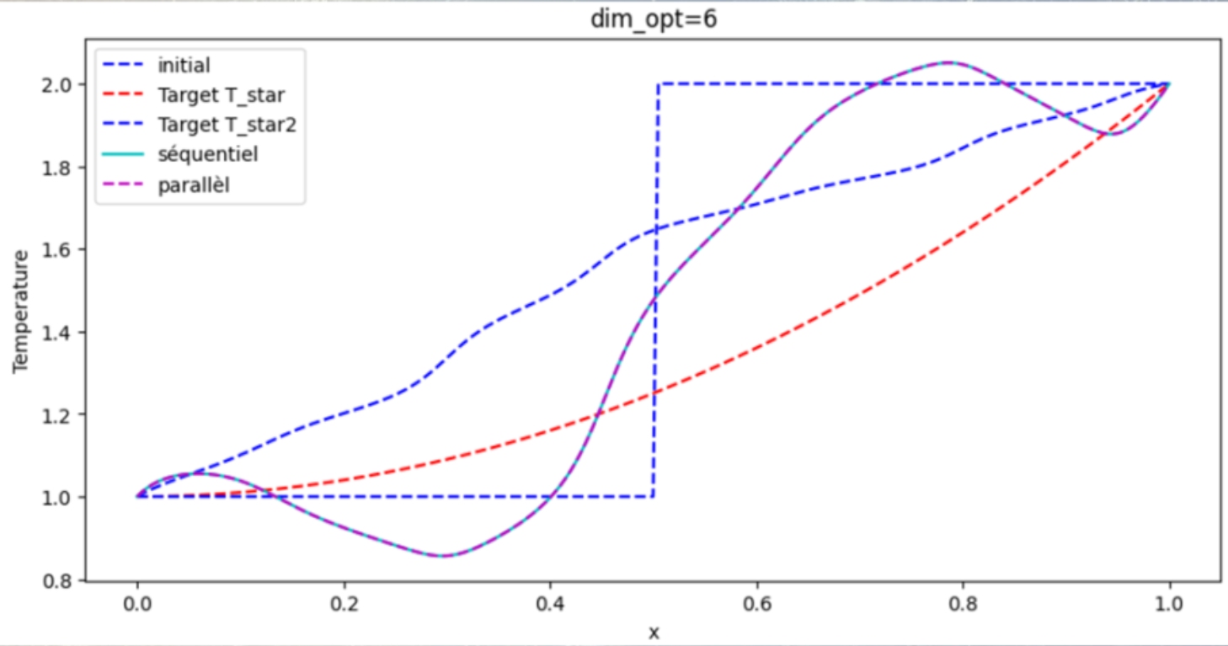
Jeu de Nash avec la méthode Nelder-Mead
Résultat de la simulation
Neldear-Mead

Slide 11
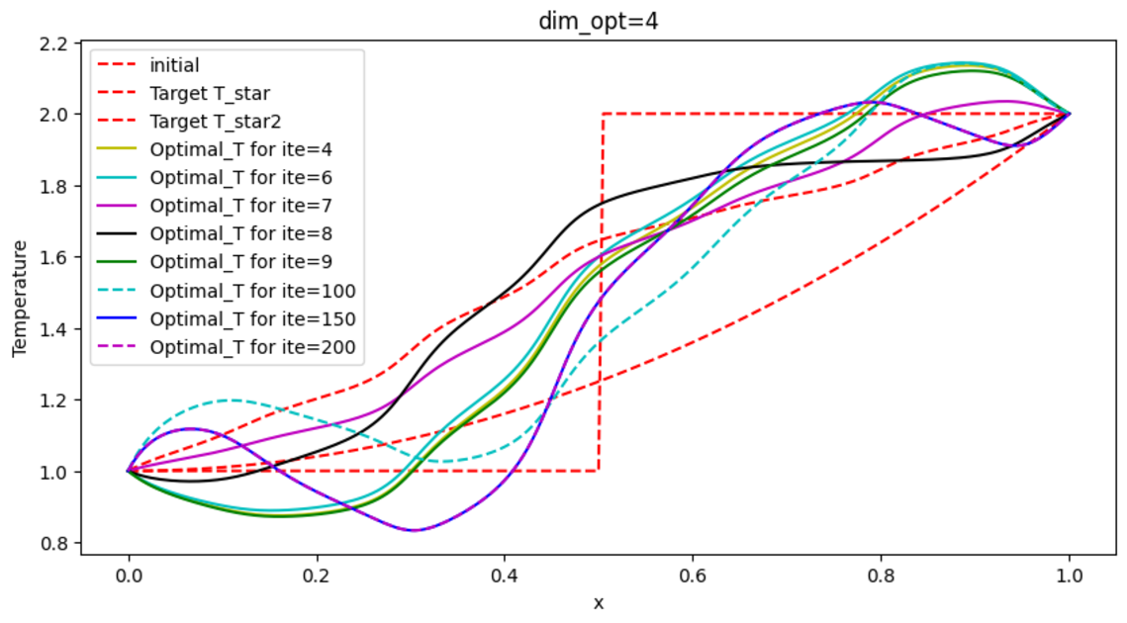
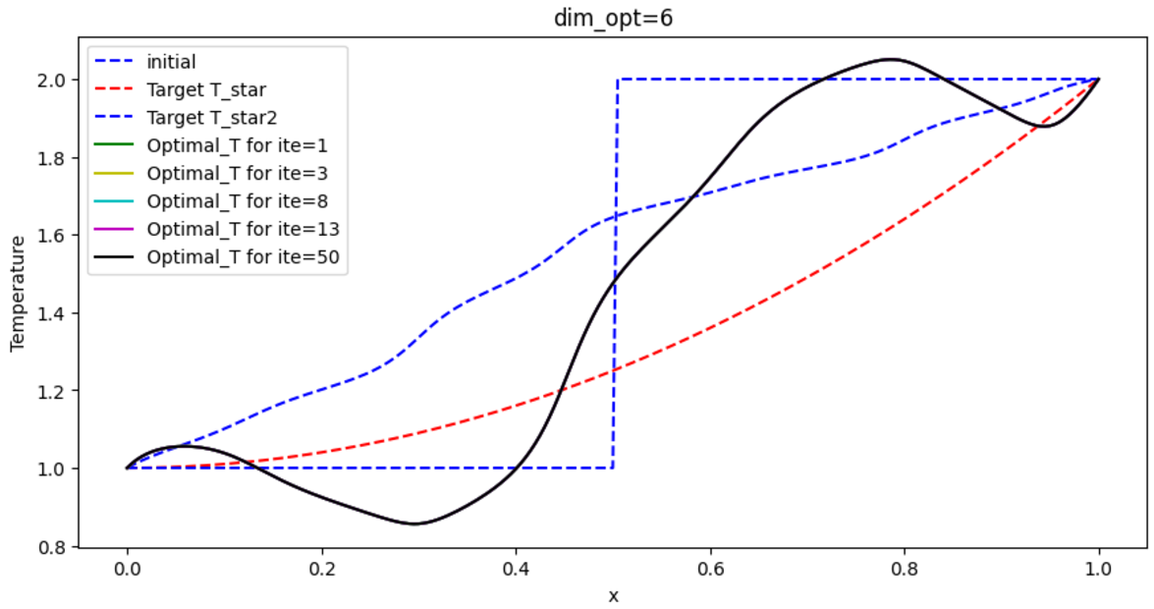
Jeu de Nash avec la méthode Nelder-Mead
Résultat de la simulation
Neldear-Mead

Slide 12
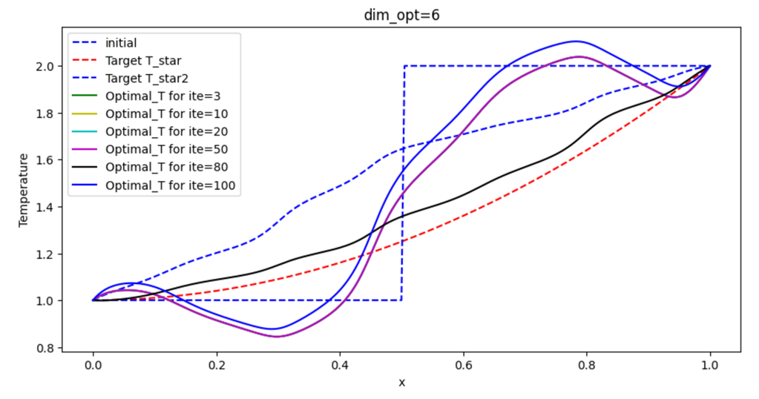
Jeu de Nash avec la méthode Nelder-Mead
Simulation avec itérations différentes
Neldear-Mead

Slide 13
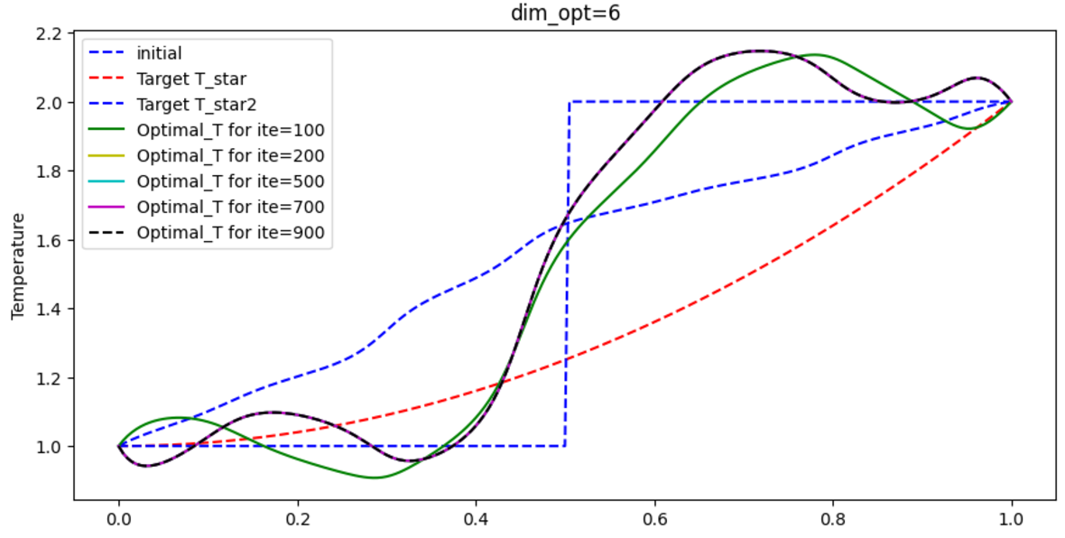
Jeu de Nash avec la méthode Nelder-Mead
Simulation avec itérations différentes
Neldear-Mead

Slide 14
Étude du problème
Influence par la précision du Jeu de Nash
Influence par la méthode de Nelder-Mead (simplex initial)
Neldear-Mead

Slide 15
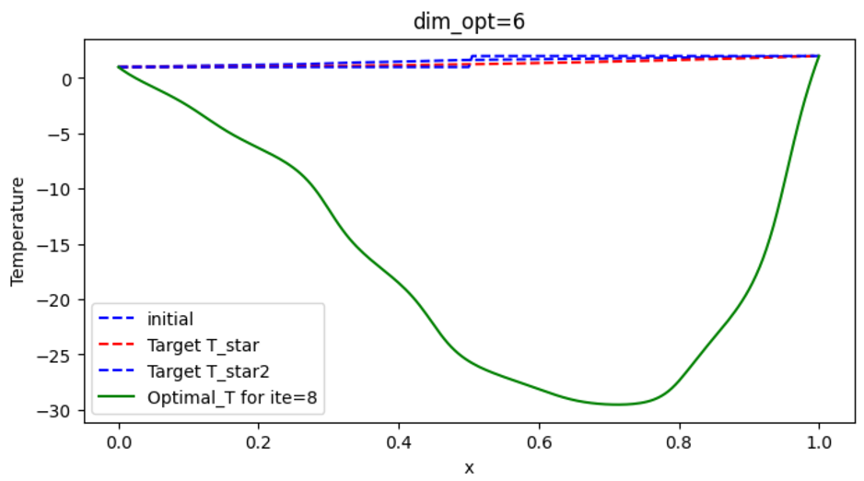
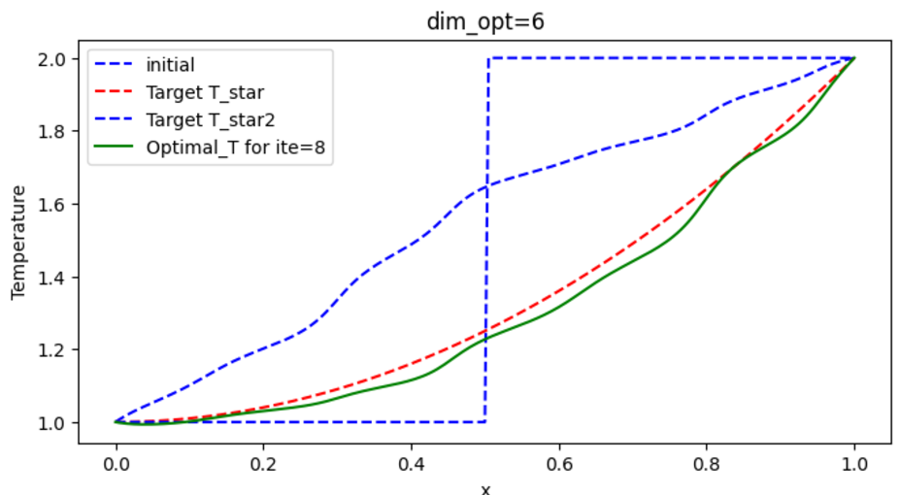
Étude du problème
Influence par la précision du Jeu de Nash
Précision 10⁻³
Précision 10⁻¹
Neldear-Mead

Slide 16
Étude du problème
Influence par la méthode de Nelder-Mead (simplex initial)
simplex = np.column_stack((np.zeros(dim_opt), -3 * np.eye(dim_opt)))
Neldear-Mead

Slide 17
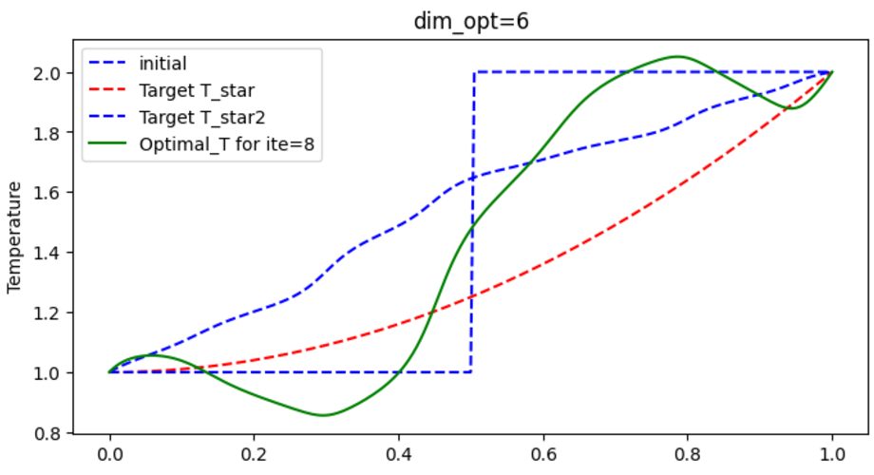
Étude du problème
Influence par la méthode de Nelder-Mead (simplex initial)
simplex = np.column_stack((np.zeros(dim_opt), 1 * np.eye(dim_opt)))
Neldear-Mead

Slide 18

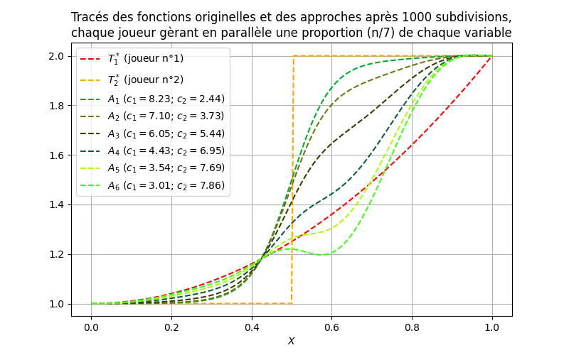
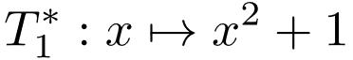
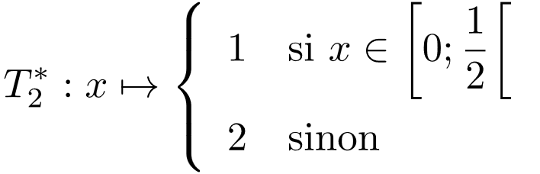
DIRECT - Nash
DIRECT

Slide 19
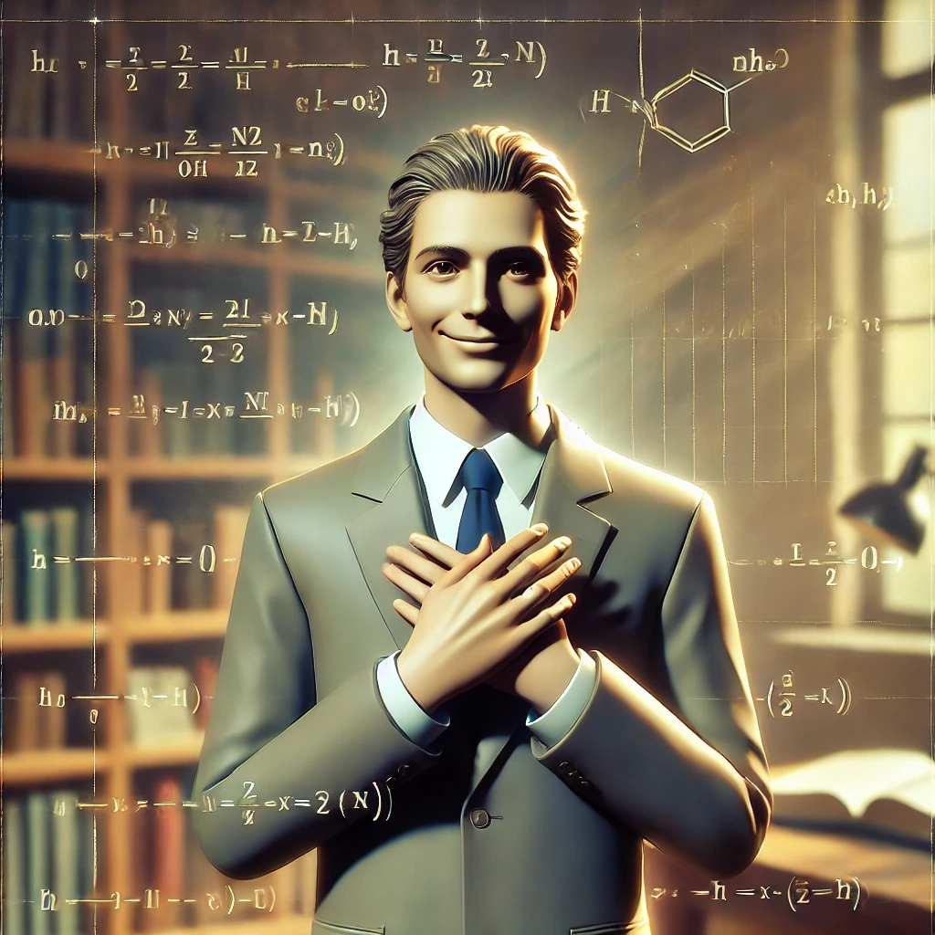
Merci !
DIRECT

